Slide 1

CARZONE SARL
COTONOU - BENIN
FORMATION CARZONE OPS
RH & administration (RH, ADMIN)
Équipe, rôles, congés et administration
Support de formation des équipes
Diaporama : F5 pour voir les animations
Version de travail - 2026
DRIVE YOUR DREAM

Slide 2
FORMATION CARZONE
Sommaire
• Le module RH et la gestion des comptes applicatifs
• Rappel de connexion
• Procédure : créer/consulter une fiche employé
• Procédure : traiter une demande de congé
• Procédure : enregistrer un paiement de salaire
• Procédure : créer un compte utilisateur et attribuer un rôle
• Sécurité et confidentialité
• Erreurs fréquentes
• Exercice guidé
• Récapitulatif et contacts
CARZONE SARL - Formation
02

Slide 3
FORMATION CARZONE
Objectifs pédagogiques
• Savoir créer et consulter une fiche employé complète.
• Savoir traiter une demande de congé (approbation/refus motivé).
• Savoir enregistrer un paiement de salaire mensuel.
• Savoir créer un compte utilisateur applicatif et lui attribuer le bon rôle.
CARZONE SARL - Formation
03

Slide 4
FORMATION CARZONE
Le module RH en un coup d'oeil
• Fiche employé : poste, département, type de contrat (CDI/CDD/Stage/Prestation/Essai), date d'embauche, salaire de base, coordonnées, CNSS/IFU, banque.
• Types de congés avec jours alloués par an (24 jours ouvrables, Code du travail béninois).
• Solde de congés par employé et par année.
• Paiements de salaire mensuels (montant net, mode de paiement, référence).
CARZONE SARL - Formation
04

Slide 5

FORMATION CARZONE
Rappel de connexion
1. https://carzone-sarl.vercel.app/login
2. Email + mot de passe du compte de test.
3. Se connecter.
Capture d'écran réelle de l'application
CARZONE SARL - Formation
05

Slide 6
FORMATION CARZONE
Procédure : créer/consulter une fiche employé
1. Menu Ressources Humaines (RH) -> liste du personnel.
2. Créer une fiche (nom, poste, département, contrat, salaire de base) ou ouvrir une fiche existante.
CARZONE SARL - Formation
06

Slide 7
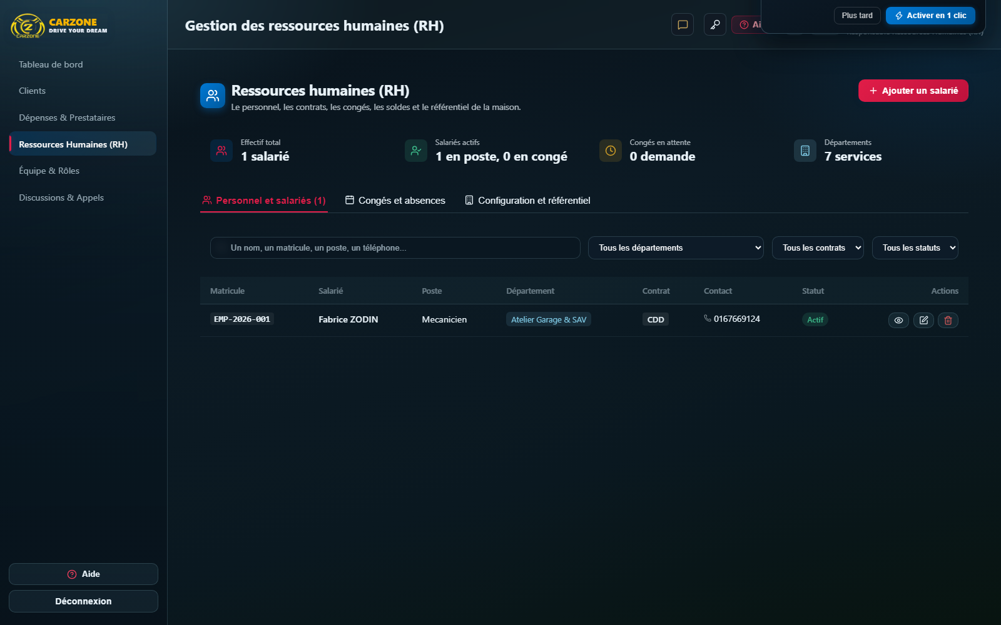
FORMATION CARZONE
Procédure : traiter une demande de congé
1. Ouvrir une demande au statut "En attente".
2. Approuver, ou refuser avec un motif.
Capture d'écran réelle de l'application
CARZONE SARL - Formation
07

Slide 8
FORMATION CARZONE
Procédure : enregistrer un paiement de salaire
1. Menu Ressources Humaines (RH) -> paiements de salaire.
2. Renseigner mois, année, montant net, mode de paiement, référence.
CARZONE SARL - Formation
08

Slide 9
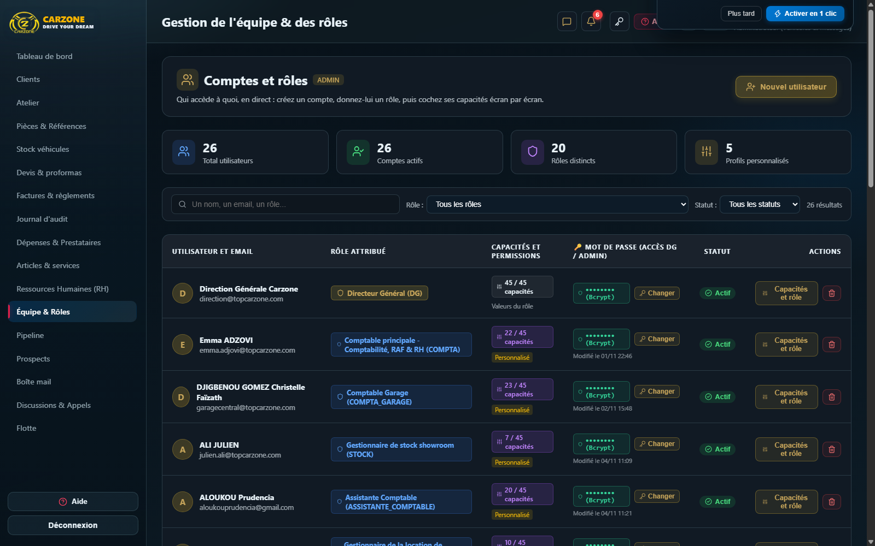
FORMATION CARZONE
Procédure : créer un compte utilisateur et attribuer un rôle
1. Menu Équipe & Rôles -> nouveau compte (email, nom complet, rôle).
2. Vérifier le rôle attribué dans ../matrice-roles-acces.md avant de valider.
3. Pour un départ, désactiver le compte plutôt que le supprimer.
Capture d'écran réelle de l'application
CARZONE SARL - Formation
09

Slide 10
FORMATION CARZONE
Sécurité et confidentialité
• Les données RH (salaire, CNSS, IFU, coordonnées bancaires) sont strictement confidentielles : jamais affichées en public.
• Vérifier le rôle attribué à un compte avant de le créer : une erreur donne un accès trop large ou trop restreint.
CARZONE SARL - Formation
10

Slide 11
FORMATION CARZONE
Erreurs fréquentes
• Refuser un congé sans motif (nuit à la traçabilité).
• Attribuer un rôle applicatif sans vérifier la matrice d'accès.
• Oublier de désactiver un compte après un départ.
CARZONE SARL - Formation
11

Slide 12
FORMATION CARZONE
Exercice guidé
1. Se connecter avec son compte de test (RH ou ADMIN).
2. Ouvrir une fiche employé et citer son type de contrat.
3. Ouvrir Équipe & Rôles et énumérer les rôles existants, sans en modifier aucun.
4. Se déconnecter.
CARZONE SARL - Formation
12

Slide 13
FORMATION CARZONE
Récapitulatif
• Je sais créer/consulter une fiche employé.
• Je sais traiter une demande de congé.
• Je sais enregistrer un paiement de salaire.
• Je sais créer un compte utilisateur et lui attribuer le bon rôle.
CARZONE SARL - Formation
13

Slide 14
FORMATION CARZONE
Contacts / support
• Support technique interne CARZONE SARL.
• Fiches individuelles : ../roles/rh.md, admin.md.
CARZONE SARL - Formation
14

Slide 15

FORMATION CARZONE
La cloche de notifications
• La cloche se trouve en haut à droite du tableau de bord. Elle affiche le nombre d'alertes non lues.
• Cliquer sur la cloche ouvre le panneau Notifications et activités.
• Lire une alerte, la marquer comme lue, puis utiliser Tout lu pour remettre le compteur à zéro.
• Les alertes couvrent les activités, les messages, les appels manqués et les événements de sécurité selon votre rôle.
• Si la cloche n'apparaît pas pour votre rôle, les alertes utiles restent visibles dans les modules concernés et dans le centre d'aide.
• Autoriser les notifications du navigateur lors du premier accès pour recevoir les alertes hors de l'onglet.
Capture d'écran réelle de l'application
CARZONE SARL - Formation
15

Slide 16

FORMATION CARZONE
Autoriser le micro, le son et les notifications
• Dans l'en-tête, cliquer sur Activer en 1 clic ou ouvrir Configuration et activation du matériel.
• Autoriser le microphone dans la fenêtre du navigateur. Sans cette autorisation, les appels audio ne peuvent pas démarrer.
• Autoriser les notifications du navigateur pour être prévenu des appels et messages importants.
• Cliquer sur Tester le son pour vérifier le rendu audio et la sonnerie d'appel.
• Si le micro est bloqué, cliquer sur le cadenas dans la barre d'adresse, remettre Microphone sur Autoriser, puis actualiser la page.
• Utiliser un casque avec micro pour éviter les échos et protéger la confidentialité des échanges.
Capture d'écran réelle de l'application
CARZONE SARL - Formation
16

Slide 17

FORMATION CARZONE
Messages, appels et conférences
• Ouvrir le menu Discussions et Appels.
• Choisir un canal d'équipe pour les messages collectifs ou un collègue pour un message privé.
• Cliquer sur l'icône d'appel du collègue pour lancer un appel audio après avoir autorisé le micro.
• Consulter le Journal des appels pour retrouver les appels manqués et l'historique.
• Les salles de conférence permettent de réunir plusieurs collaborateurs selon votre rôle.
• Ne pas appeler directement le DG ou le PDG : laisser un message dans la conversation prévue.
• Toujours couper le micro ou quitter l'appel en fin de réunion, surtout sur un poste partagé.
Capture d'écran réelle de l'application
CARZONE SARL - Formation
17

